Slide 1
修改網頁的樣式
資訊傳播學系
林頌堅

Slide 2
以外部樣式表的方式使用css
<link href="css/resume.min.css" rel="stylesheet">

Slide 3
修改樣式
直接修改css資料夾下的resume.min.css (X)
在<link href=“css/resume.min.css” rel=“stylesheet”>下，另外增加一行<link href=“css/my_resume.css” rel=“stylesheet”> (O)

Slide 4
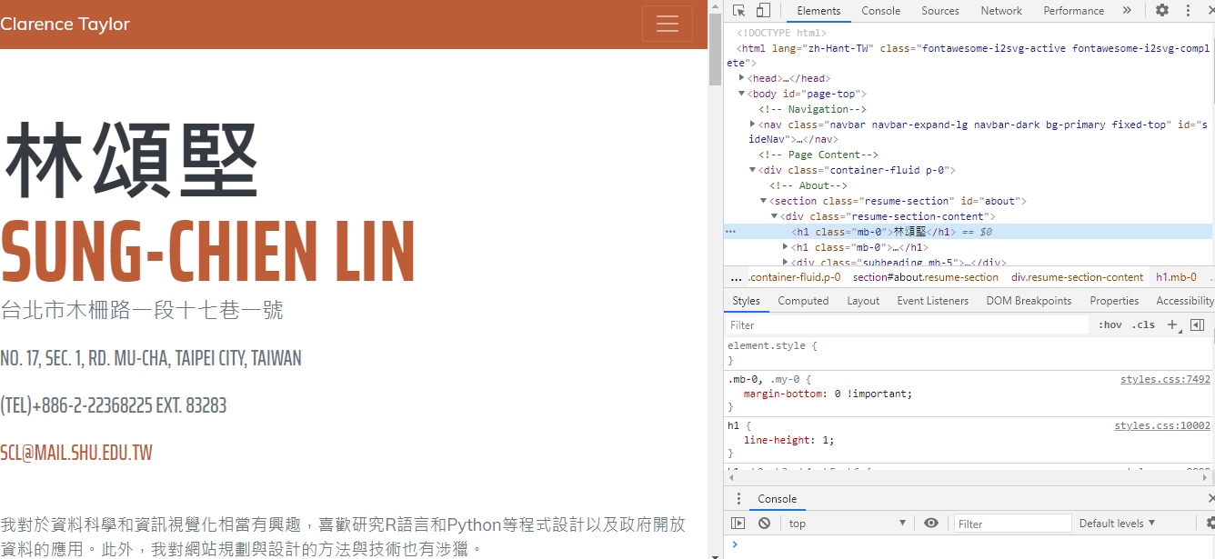
標題的樣式

Slide 5
CSS樣式的格式
選擇符
樣式宣告
h1 {
line-height: 1;
}
性質
值

Slide 6
解讀h1的CSS樣式
h1: 此網頁上所有h1元件
各種的選擇符可參考w3school的資料
http://www.w3schools.com/cssref/css_selectors.asp

Slide 7
部分重要選擇符
p
所有的<p>元件
div
所有的<div>元件
.pd
屬性class="pd"的所有元件
#me
屬性id="me"的元件
*
所有元件

Slide 8
部分重要選擇符
p.gh
所有屬性class="gh"的<p>元件
p#jk
屬性id="jk"的<p>元件
h1, h2
所有的<h1>和<h2>元件
div p
所有在<div>元件內的<p>元件
div > p
所有父元件為<div>的<p>元件

Slide 9
文字樣式

Slide 10
解讀h1的CSS樣式
font-size: 6rem;
字體大小
<html>上font-size的6倍
各種的文字樣式可參考w3school的資料
https://www.w3schools.com/css/css_text.asp

Slide 11
文字樣式的重要性質
font-family
font-size
text-align
text-transform
text-ident
letter-spacing
line-height

Slide 12
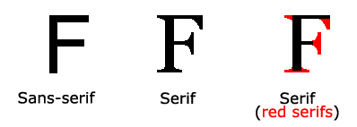
font-family
font-family: "Courier New" , sans-serif;

Slide 13
font-size
內定的font-size: 16px
font-size: 10px;
10 pixel
font-size: 1.2 em;
父元件font-size的1.2倍
font-size: 1.2 rem;
根元件<html>font-size的1.2倍
font-size: 120%;
原本font-size的1.2倍

Slide 14
text-align
text-align: left;
靠左
text-align: right;
靠右
text-align: center;
置中
text-align: justify;
左右切齊

Slide 15
text-transform
text-transform: none;
不改變大小寫
text-transform: capitalize;
第一個字母大寫
text-transform: uppercase;
每個字母全大寫
text-transform: lowercase;
每個字母全小寫

Slide 16
text-ident
text-ident: 20px;
text-ident: 200%;
text-ident: 2em;

Slide 17
letter-spacing
letter-spacing: 2px;
letter-spacing: 0.2em;

Slide 18
line-height
line-height: 20px;
line-height: 1.5;
line-height: 150%;
line-height: 1.5em;

Slide 19
文字顏色
color
color: Tomato
color: rgb(255, 99, 71)
color: #ff6347
background-color
background-color: Tomato
background-color: rgb(255, 99, 71)
background-color: #ff6347
顏色名稱可參考 https://www.w3schools.com/colors/colors_names.asp

Slide 20
中文字型的問題

Slide 21
中文字型除了內定的新細明體外，有無其他可以使用的字型？

Slide 22
可使用google fonts提供的 思源黑體(Noto Sans TC)

Slide 23
參考https://fonts.google.com/?selection.family=Noto+Sans+TC 的說明

Slide 24
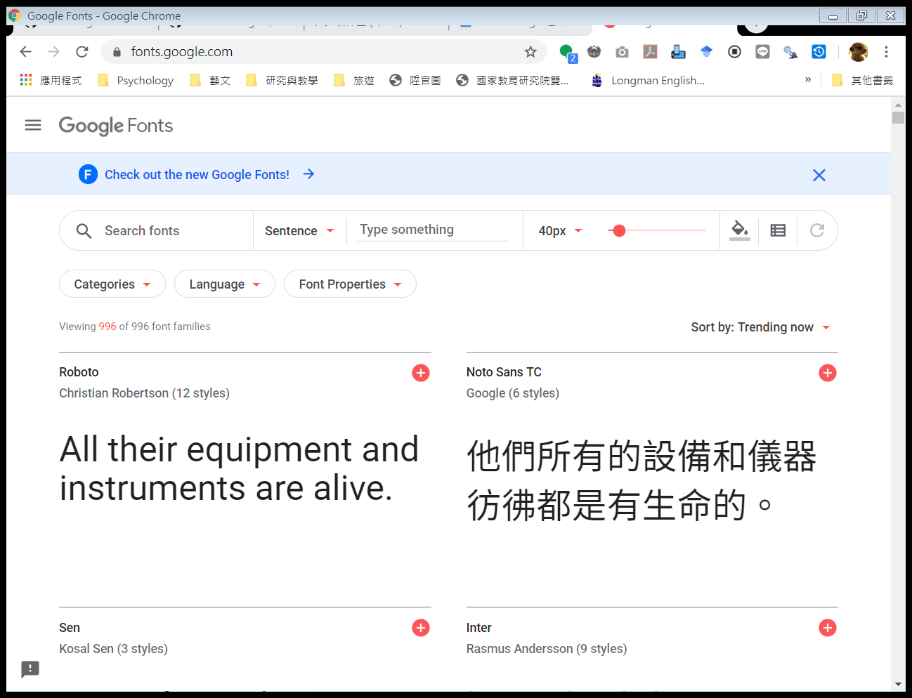
進入google fonts網站

Slide 25
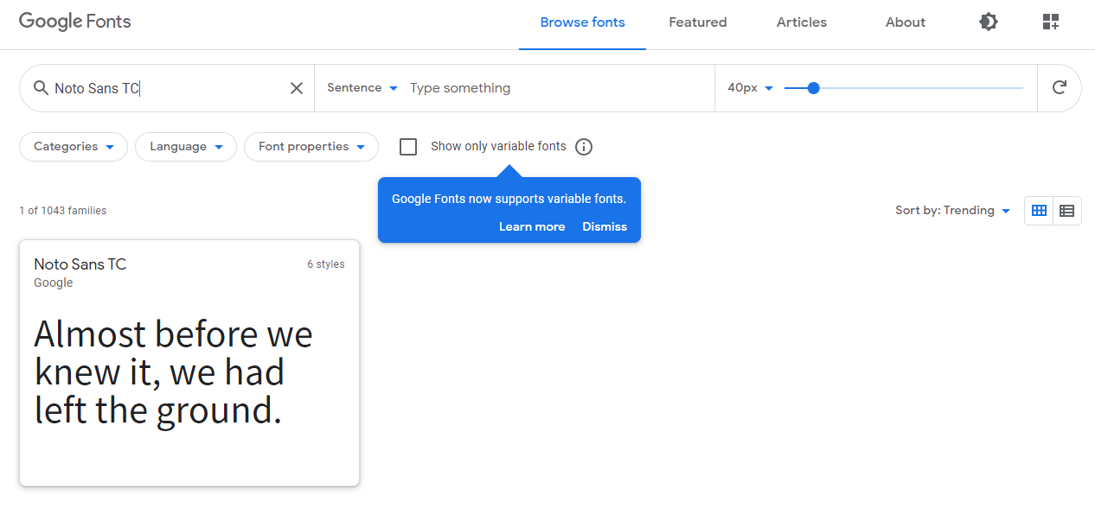
搜尋 Noto Sans TC

Slide 26
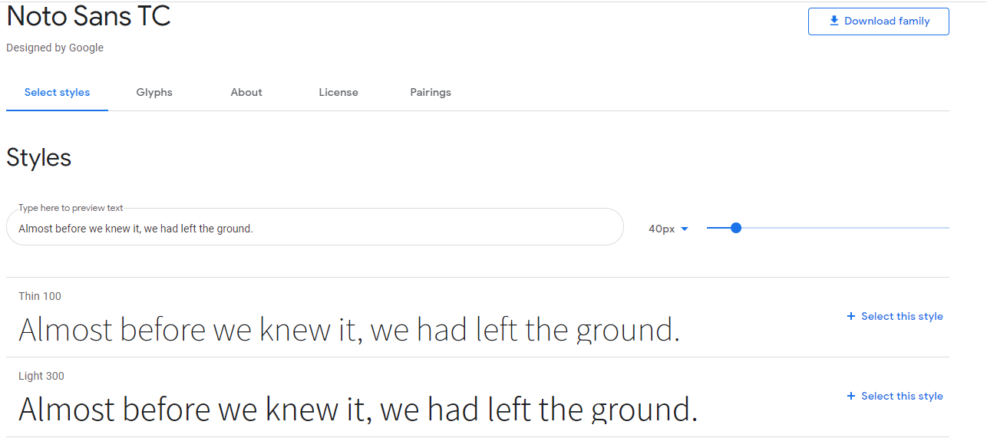
點選Noto Sans TC，查看google fonts提供的字型

Slide 27
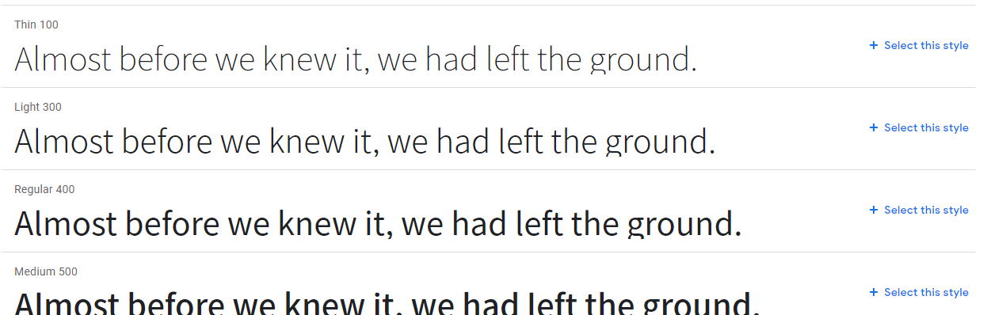
點選某一種Noto Sans TC字型加入

Slide 28
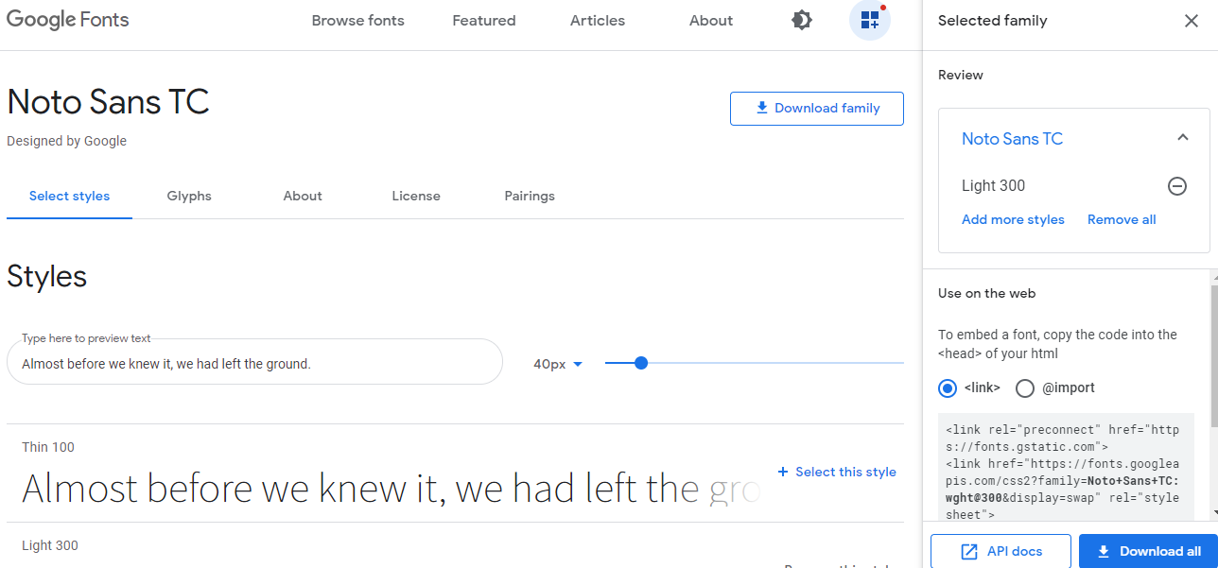
複製字型的CSS連結

Slide 29
修改index.html
在<head>的<!-- Google fonts-->後，加入剛才複製的文字 <link rel="preconnect" href="https://fonts.gstatic.com"> <link href="https://fonts.googleapis.com/css2?family=Noto+Sans+TC:wght@300&display=swap" rel="stylesheet">

Slide 30
修改myresume.css
body {
font-family: 'Noto Sans TC', sans-serif;
}
h1, h2, h3, h4, h5, h6, .h1, .h2, .h3, .h4, .h5, .h6 {
font-family: 'Noto Sans TC', sans-serif;
}

